Slide 1
E2E Automation
Luis Vanegas

Slide 2
¿Que son Pruebas E2E?

Slide 3
Pruebas Unitarias
Pruebas unitarias de la cerradura:
✅ La cerradura abre correctamente
✅ La cerradura cierra correctamente
✅ La cerradura es de color negro
Pruebas unitarias de la puerta
✅ La puerta abre correctamente
✅ La puerta cierra correctamente
✅ La puerta es de color blanco

Slide 4
Pruebas de Integración
Pruebas de integración cerradura-puerta:
✅ La cerradura está sujeta a la puerta
✅ La cerradura está nivelada a la puerta

Slide 5
Pruebas E2E
Pruebas E2E de la cerradura y la puerta
✅ La cerradura encaja cuando la puerta esta cerrada
❌ La cerradura evita que la puerta se abra cuando esta cerrada
❌ La puerta no se abre cuando la cerradura esta cerrada
❌ La puerta no se cierra si la cerradura esta cerrada
✅ La puerta se abre si la cerradura esta abierta

Slide 6
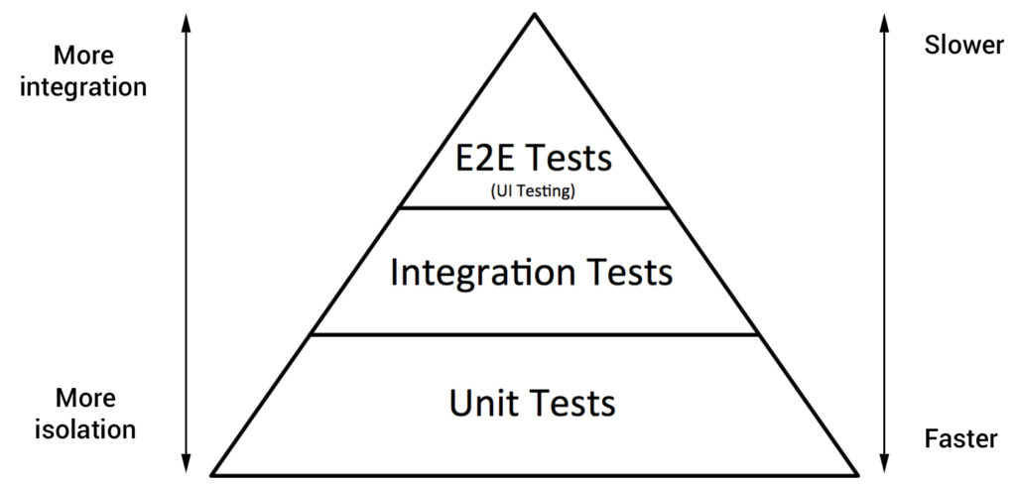
¿Que son Pruebas E2E?
Simulan el comportamiento de un usuario real
Testean la aplicación de extremo a extremo
Cubren casos de pruebas que los test unitarios y de integración no cubren

Slide 7
E2E en el Negocio
Menos tiempo de release
Entregas con mayor calidad
Reducción de costos
Confianza al negocio

Slide 8
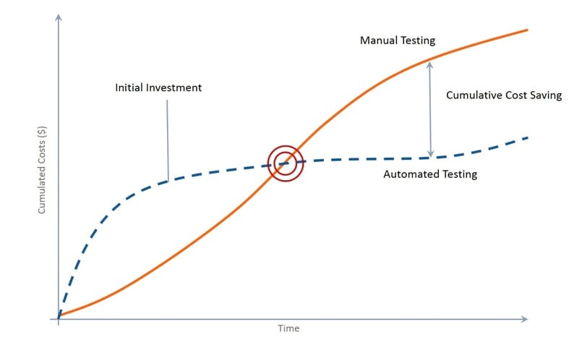
¿Porqué Automatizamos Pruebas?
Simplificamos el trabajo dispendioso, repetitivo o complejo, haciéndolo efectivo y más productivo.
Permite adaptarnos a modelos DevOps
Aumentamos la agilidad en el proceso de desarrollo

Slide 9
Frameworks de Automatización E2E

Slide 10
Como se Automatiza las Pruebas E2E

Slide 11
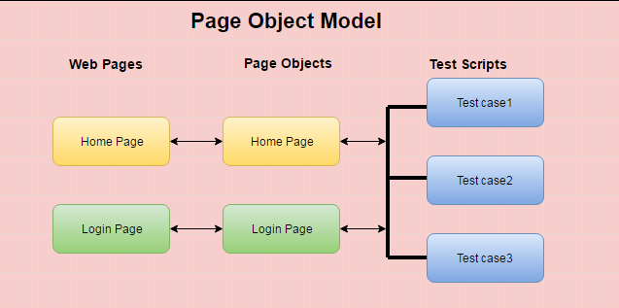
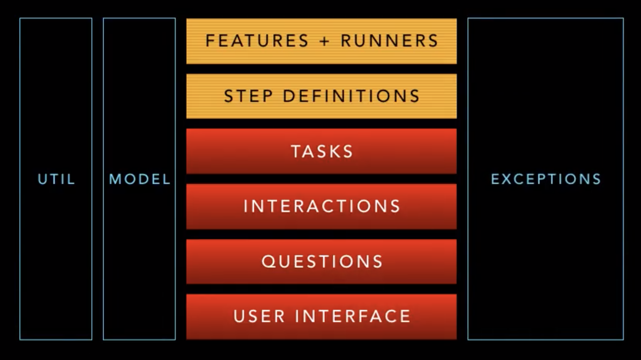
POM - Screenplay

